Slide 1
سفرة استطلاعية الى شمال العراق

Slide 2
قام وفد من قسم جيولوجيا النفط والمعادن باجراء سفرة استطلاعية الى مناطق شمال العراق لغرض تحديد المناطق الملائمة لاجراء العمل الحقلي (الكورس الصيفي) لطلبة المرحلة الثانية
شملت السفرة على زيارة المناطق التالية:-
مدينة دهوك
منطقة شقلاوة
منطقة سوران
منطقة دوكان
تم تحديد اهم التكاوين الجيولوجية والظواهر التركيبة والجيومورفولوجية المنكشفة في هذه المناطق كما تم اجراء زيارات لبعض الكليات التي لها اقسام مماثلة للقسم

Slide 3
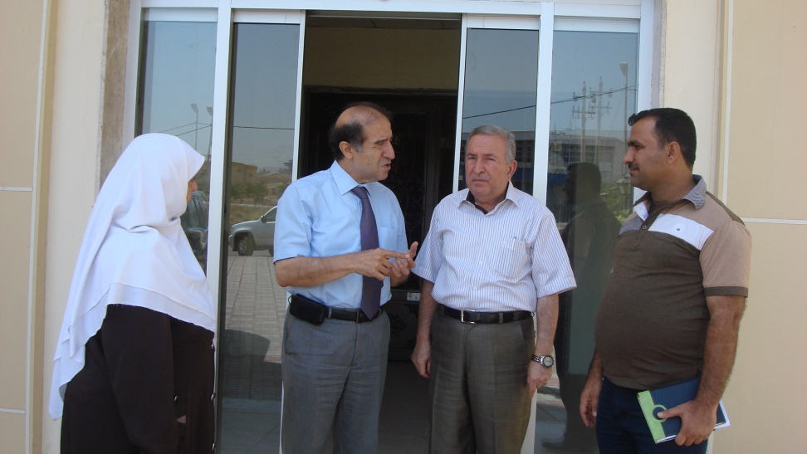
مدينة دهوك
لقاء مع السيد عميد كلية الهندسة د. نزار محمد سليم نعمان
تم التباحث معه حول أمور علمية تخص قسم جيولوجيا النفط والمعادن وحول الأماكن التي يمكن الاستفادة منها لغرض العمل الحقلي
نصحنا ان نذهب باتجاه مصيف زاويته

Slide 4
منطقة زاويتة يظهر فيها تكوين جركس الفتاتي
تكوين جركس : عبارة عن ترسبات نهرية حمراء ترسبت في عصر الأيوسين قبل 54 مليون عام تظهر على شكل دورات ترسيبية تكون الحبيبات الخشنة في الأسفل وتتحول إلى غرينية وصلصالية في الجزء الأعلى سمك التكوين حوالي 225 متر يرجع اللون الأحمر بسبب وجود اكاسيد الحديد.

Slide 5
قياس وضعية الطبقة في تكوين جركس

Slide 6
يظهر تكوين جركس في اسفل الصورة ويعلوه تكوين بيلاسبي الجيري
تتمثل المنطقة بطية محدبة يظهر في لب الطية تكوين جركس الذي تأثر بالتعرية الشديدة ويحاط بتكوين بيلاسبي الجيري المقاوم للتعرية مكوناً قمم الجبال المحيطة بالمنطقة

Slide 7
منظر في مصيف زاويته يشاهد فيه تكوين جركس ويعلوه تكوين بلاسبي الجيري

Slide 8
منظر لتكوين انجانة عند الطريق بين عقرة وشقلاوة، يشاهد انتظام التطبق وتأثره بالفواصل والتجوية يلاحظ كذلك الأشكال الجيومورفولجية الناتجة عن التعرية
يتكون انجانة من طبقات رملية كلسية نحيفة وطبقات طينية حمراء وخضراء، الطبقات الرملية الكلسية تمر بدورات رسوبية من الرمل والصلصال والطين تزداد نعومة الحبيبات فيها من أسفل الطبقة الواحدة إلى أعلاها، سمك هذه الطبقات يزداد من متر واحد إلى عدة أمتار . ترسب هذا التكوين في المايوسين الأعلى.

Slide 9
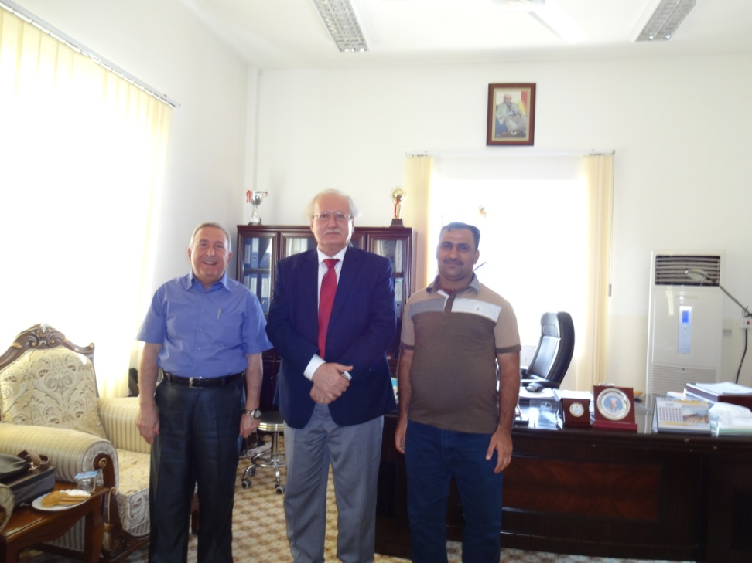
جامعة سوران
تم التباحث مع السيد العميد حول المواد الدراسية والية التعاون بين القسمين المتناظرين وقام الوفد بزيارة مختبرات القسم
لقاء مع عميد كلية العلوم ورئيس قسم جيولوجيا النفط والمعادن في الجامعة الأستاذ الدكتور كمال يوسف اوديشو

Slide 10
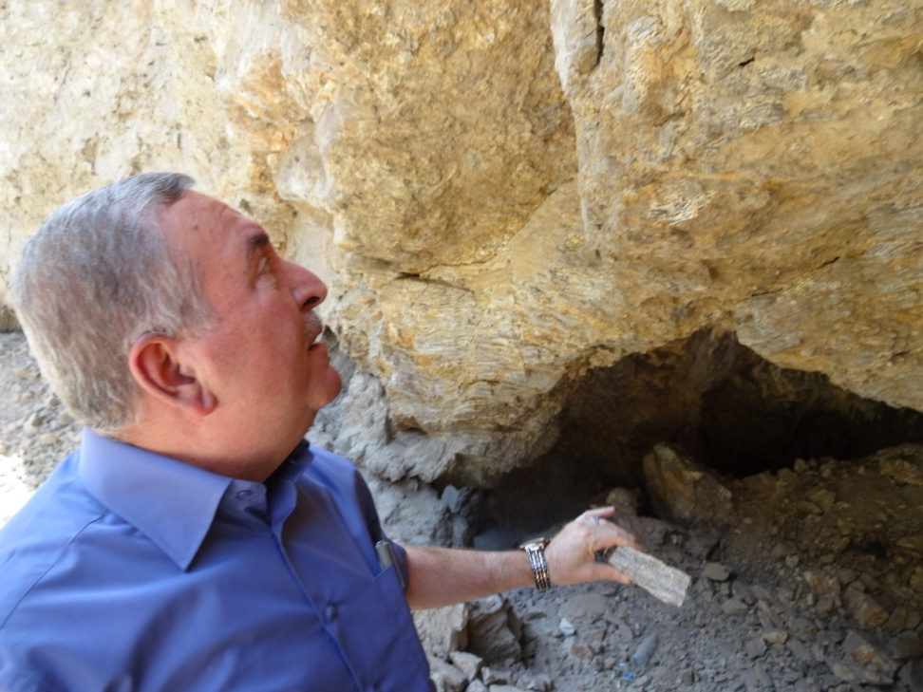
طريق سوران-شقلاوة
عند العودة من جامعة سوران تم مشاهدة تكوين بخمة الجيري الذي يمتاز بصخوره الصلبة مكونة قمم الجبال والتي تحتوي على التكهفات ويظهر عليها نضوح المواد الهايدروكاربونية التي يكون لونها اسود.

Slide 11
طبقات من تكوين بخمة الجيري المقاومة للتعرية و التي يظهر عليها التطبق الجيد

Slide 12
قرب شلال كلي علي بك
صورة مقربة للنضوح النفطي في تكوين بخمة
تكوين بخمة هو مكافيء لتكوين عقرة عمره كمبانيان (70.6-83.5) مليون عام صخوره جيرية دولوماتية تمتاز بأنها قوية جيدة التطبق تكون قمم بعض الجبال

Slide 13
منطقة شقلاوة
تميزت المنطقة بسيطرة عدد من التكاوين عليها هي من ألاقدم الى الاحدث
تكوين شيرانش
تكوين كولوش
تكوين جركس
تكوين بيلاسبي
تكوين انجانة

Slide 14
تكوين كولوش الفتاتي
يتميز تكوين كولوش بانه يتكون من الطين الصفحي والحجر الرملي والصلصال والمدملكات يحتوي على طبقات رقيقة غامقة اللون خضراء الى زيتونية عمر التكوين هو بين الباليوسين الأوسط والأيوسين الأسفل ( 55-60) مليون عام. ان كولوش يقع تحت مدينة شقلاوة ومتأثر بالتعرية بدرجة كبيرة.

Slide 15
الطبقات النحيفة والإنثناءات في تكوين كولوش

Slide 16
منطقة دوكان
تكوين كولوش الفتاتي مكوناً منطقة منخفضة

Slide 17
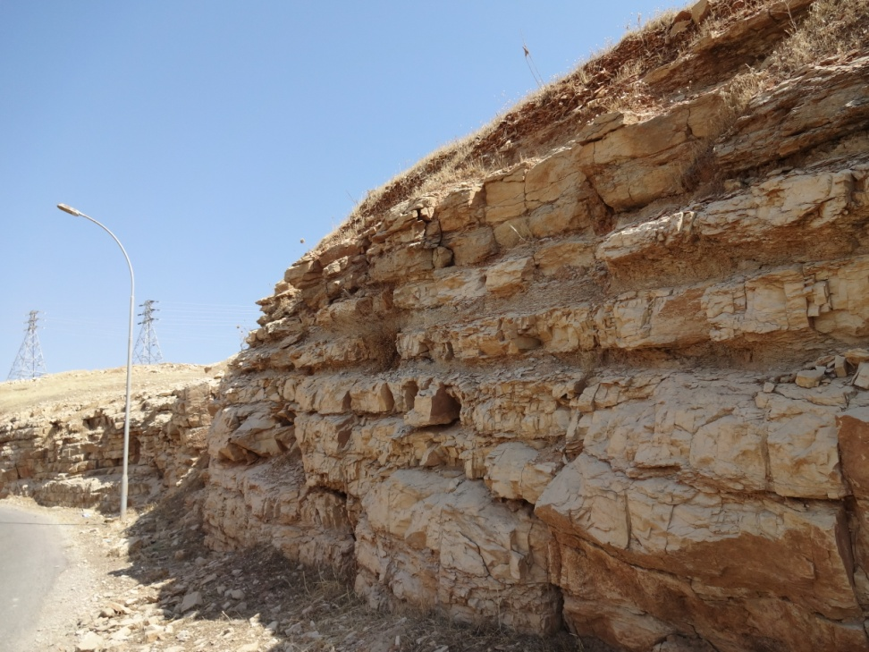
منطقة دوكان تكوين شرانش
تكوين شيرانش الجيري عمره ماسترختيان( 65-70) مليون عام يلاحظ فيه التطبق الجيد سمك الطبقات (20 -30سم.)

Slide 18
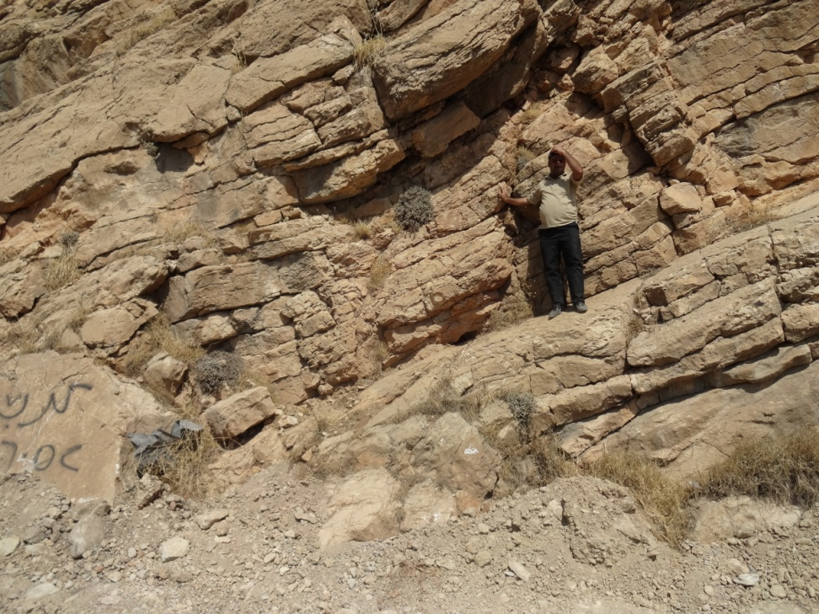
عناصر المايكروتكتونك
فالق اعتيادي تم تشخيصه من خلال انثناء الطبقات

Slide 19
فالق اعتيادي متزامن مع ستايلولايت أفقي موازي لمستوي التطبق

Slide 20
فالق ازاحة مضربية تم تشخيصه من خلال التخطيط الأفقي

Slide 21
مستوي فالق يلاحظ فيه ان الجزء الصخري المفقود قد تحرك نحو الزاوية السفلى اليمنى من الصورة

Slide 22
مستوي فالق اعتيادي يظهر فيه التبلور المعدني والتخطيط الذي يشير الى حركة الجزء الصخري المفقود نحو الشخص الواقف.

Slide 23
مستوي ستايلولايت أفقي يظهر التدبب فيه باتجاه الأعلى مشيرا إلى تأثر بإجهاد أعظم شاقولي.

Slide 24
مستوي ستايلولايت عمودي يشيرالى اتجاه الاجهاد الاعظم المؤثر في المنطقة بحدود 035

Slide 25
عروق معدنية اتجاهها 080 تشير الى حصول تمدد في المنطقة

Slide 26
ظاهرة عدم التوافق الزاوي بين تكوين كولوش ذات الطبقات المائلة والترسبات الحديثة التي تبدو أفقية

Slide 27
صورة سياحية نرجو ان تكونوا قد استمتعتم
شكراً لاصغائكم

